Slide 1

INSTRUMENTO DE POLÍTICA DE INNOVACIÓN DESDE LA DEMANDA:
COMPRA PÚBLICA INNOVADORA
Subdirección General de Fomento de la Innovación Empresarial
Dirección General de Innovación y Competitividad
Juan Manuel Garrido Moreno
Subdirector General de Fomento de la Innovación Empresarial
DIRECCIÓN GENERAL DE INNOVACIÓN Y COMPETITIVIDAD
email: sgfomentoinnovacion@mineco.es
“SESIÓN FORMATIVA SOBRE COMPRA PÚBLICA INNOVADORA”
BARCELONA, 19 MAYO 2016

Slide 2


COMPRA PÚBLICA INNOVADORA
I. PROPÓSITO Y DEFINICIÓN
  Objetivos:
  Mejorar los servicios públicos (eficacia y/o eficiencia)
  Apalancar fondos hacia la I+D+I empresarial
  Apoyar la comercialización de la innovación empresarial (cliente público/lanzador).
  Compra Pública de Tecnología Innovadora (CPTI)/ Public Proc. of innovative Solutions (PPI) *:
  Comprador público - cliente lanzador. Mayor proximidad a mercado que CPP
  Objeto: compra/despliegue de bienes & servicios innovadores no disponibles en el mercado
  Compra Pública Precomercial (CPP)/ Public Procurement of innovative Solutions (PCP) **:
  Comprador público comparte riesgos y beneficios con los proveedores en condiciones de mercado
  Objeto: contratación de servicios de I+D*** vinculado a los fines del comprador público.
  (*) EC; “CORDIS: FP7: ICT: ICT:PCP” (**) E.C.; “Paper of the Services of DG Competition containing a draft framework for state aid for R&D&i”
  (***) Comprendido en categorías de I+D del marco comunitario de ayudas a la I+D+i. Excluyendo productos terminados salvo prototipos.

Slide 3
COMPRA PÚBLICA INNOVADORA
II. LÓGICA ECONÓMICA
  Contribución al PIB en valores anuales entre 10% y 20% (OCDE, EU/EUROSTAT…)
  i.e: (ES) ∆ +3% esfuerzo inversor en CPI* de la AGE** representaría ∆ + 7,5% a 10% en I+D+I [x2]
  i.e: (ES) Esfuerzo público en Educación y Sanidad/Asistencia sobre total: [≈60-80% aprox.]
  Impacto econométrico de las medidas de demanda (CPI…):
    Relación Contratación Pública – Gasto Privado en I+D***:
      Probabilidad de inversión en I+D para empresas adjudicatarias de CPI: [x2]
      Incremento del esfuerzo privado en I+D para empresa adjudicatarias: [Correlación +]
    Relación esfuerzo innovador– difusión tecnológica lado demanda & lado oferta****:
      Efectos lado demanda (comprador) - lado oferta (proveedor): [x10]
  (*) CPI: Compra pública innovadora, abarca los conceptos de CPTI y CPP (**) AGE: Administración General del Estado
  (***) OCDE-2014. Modelo Cobb-Douglas del esfuerzo privado en I+D (****) Universidad de Valencia 2008-2009; Serrano Domínguez et al.

Slide 4
COMPRA PÚBLICA INNOVADORA
III. INSTRUMENTACIÓN
Guía de Compra Pública Innovadora 2.0¹
Ventanillas de Apoyo
Programa FID (INNOCOMPRA)
Programa H2020
Programa INNODEMANDA
Diciembre 2015
AGE (MINECO; MSSSI; CDTI)
CC.AA. (GAIN; AQuAS)
FEDER 2014-2020
Desde 2014
Desde 2012
    ¹. Elaborada con la estrecha colaboración del Observatorio de Contratación Pública (OBCP) de la Universidad de Zaragoza (UNIZAR)

Slide 5
COMPRA PÚBLICA INNOVADORA
III. INSTRUMENTACIÓN
  CONSTRUCCIÓN OPERACIÓN: [TRAMO I: I+D+i] + [TRAMO II: DESPLIEGUE]
      IDENTIFICAR necesidad no satisfecha por el mercado [COMPRADOR PÚBLICO]
      SOLICITUD de financiación a MINECO (INNOCOMPRA) [COMPRADOR PÚBLICO]
      EVALUACIÓN (contenido de I+D+i y ACB*) [MINECO]
      CONVENIO DE COLABORACIÓN (Tramitación Y Formalización)
        MINECO: TRAMO I: Anticipo FEDER (50%-80% Fase I+D+i); Tipo 0%; Duración 4 años
        TRAMO II**: (0-70% Fase despliegue); Tipo Euribor + 0,5;, Duración 4 años
        COMPRADOR: TRAMO I: Co-financiación (20% - 50%); Tesorería propia
        TRAMO II**: Cofinanciación (30% - 100%); Tesorería propia (posible emplear otros OE FEDER)
  (*) ACB: Análisis Coste Beneficio (**) Opción en estudio

Slide 6
COMPRA PÚBLICA INNOVADORA
III. INSTRUMENTACIÓN
  CONSTRUCCIÓN OPERACIÓN: [TRAMO I: I+D+i]
      PARTES IMPLICADAS: - Servicio Público* – Comprador Público
      - Servicio Público para el Fomento de la Innovación Empresarial
      INSTRUMENTO JURÍDICO: - Convenio de Colaboración [RD-Legislativo 3/2011; Art.4.-]
      OBLIGACIONES COMPRADOR**:
      - Cumplimiento normativa ayudas de estado
      - Cumplimiento normativa contratación pública. En particular con el empleo de:
        Consulta al mercado
        Contrato de servicios de I+D
        Del diálogo competitivo & del procedimiento de asociación para la innovación
      Reporte cuatrimestral económico y técnico.
  (*) De conformidad con los criterios del Paquete Altmark [Servicio público universal & no de mercado % que no distorsione el mercado]
  (**) El incumpliemiento es causa de denuncia automática del convenio de colaboración

Slide 7
COMPRA PÚBLICA INNOVADORA
III. INSTRUMENTACIÓN
  DESPLIEGUE OPERACIÓN:
    TRAMO I: I+D+i
      CONSULTA AL MERCADO [COMPRADOR PÚBLICO/EMPRESAS]
      LICITACIÓN CPI (CPP /CPTI) [EMPRESAS]
      ENTREGA DE SERVICIOS DE I+D+i [EMPRESAS]
        Por Hitos de Certificación
        Cobro por Hitos Cumplidos*
      EVALUACIÓN [MINECO]
    TRAMO II: DESPLIEGUE
      PROCEDIMIENTO DE ASOCIACIÓN PARA LA INNOVACIÓN**
      CONTRATOS DE FABRICACIÓN, OBRAS, SUMINISTROS & SERVICIOS…
  (*) La no satisfacción de las expectativas de la I+D+i permite la terminación del contrato sin generar derechos sobre el suministrador
  (**) Vinculado a la transposición de la Directiva de Contratos del Sector Público [D2014/24/UE, 26 febrero]

Slide 8
COMPRA PÚBLICA INNOVADORA
III. INSTRUMENTACIÓN
  DESPLIEGUE OPERACIÓN: [TRAMO I: I+D+i] + [TRAMO II: DESPLIEGUE]
      PLAZOS DE EJECUCIÓN: - Tramo I (I+D+i): 2 - 4 años
      - Tramo II (Despliegue): hasta 4 años*
      EJECUCIÓN: - Libramientos bianuales** (ejemplo: 70%; 30%)
      - Libramiento condicionado a ejecución del anterior y aportaciones
      CRITERIOS DE ADJUDICACIÓN:
      - Cumplimiento Subjetivos
      - Criterios Objetivos:
        Precio (ejemplo: 5%) versus Oferta de Valor (incluye costes operativos)
        Participación en DPIs***
        Nivel de rendimiento …
  (*) Extensión orientativa. La duración habrá de acomodarse a lo previsto en la futura Ley de Contratos.
  (**) Primer libramiento a la firma del convenio de colaboración. (***) DPI. Derecho de Propiedad Industrial & Intelectual.

Slide 9
COMPRA PÚBLICA INNOVADORA
IV. EJECUCIÓN
  IDENTIFICACION - Necesidades NO Satisfechas por el Mercado:
  ____REDUCCION DE LA TASA DE COMORBILIDAD__________________________________
    MEJORA DE SERVICIO PUBLICO ESPERADA:
      __%____ INDICADOR (OTRAS PATOLOGIAS):_- 50%_ INDICADOR (€):_VALOR__
  ____REDUCCION DEL NÚMERO DE HORAS POR OPERACIÓN___________________________
    MEJORA DE SERVICIO PUBLICO ESPERADA:
      __HORAS POR OPERACION____ INDICADOR (Nº):_- 30%_ INDICADOR (€):_VALOR__
  ________________________________________________.
    MEJORA DE SERVICIO PUBLICO ESPERADA:
      _________________________ INDICADOR ():_________ INDICADOR (€)::__________
SE EXCLUYEN SOLICITUDES DE EQUIPAMIENTO NI ACTUACIONES DIRIGIDAS AL MANTENIMIENTO DE EQUIPOS DE INVESTIGACION.
EXISTEN CONVOCATORIAS ESPECIFICAS

Slide 10
COMPRA PÚBLICA INNOVADORA
IV. EJECUCIÓN
  1. IDENTIFICACION - Naturaleza del Servicio :
  TIPO DE ENTIDAD:
    ADMINISTRACIÓN (AGE, C.A, ENTIDAD LOCAL; ORGANISMO AUTONOMO; AGENCIA):CATSALUD
    RESTO DEL SECTOR PUBLICO (FUNDACIÓN, EPE, EMPRESA PÚBLICA…): ________________________
  NATURALEZA DEL SERVICIO:
    SERVICIO PÚBLICO UNIVERSAL (DECLARADO POR NORMA JURÍDICA):__CARTERA SERVICIOS SNS___
    SERVICIO NO DE MERCADO:______ SI___________________________________________________
    SERVICIO DE MERCADO:____SI – NO ELEGIBLES___________________________________________
    NATURALEZA DUAL (SERVICIO UNIVERSAL O NO DE MERCADO – SERVICIO DE MERCADO):___SI_____
  TITULAR DE LA COMPETENCIA:___CONSEJERÍA DE SANIDAD / SERVICIO SOCIOSANITARIO_______.

Slide 11
COMPRA PÚBLICA INNOVADORA
IV. EJECUCIÓN
  2. EVALUACIÓN - ANÁLISIS COSTE BENEFICIO:
  MEJORA DEL SERVICIO:______________________________________________________________
    AHORROS ESPERADO (€)____________________________________________________________
    MEJORAS ESPERADAS:
      MEJORA 1:_________________________ IMPACTO (€):______________________________
      MEJORA 2:_________________________ IMPACTO (€):______________________________
      MEJORA 3:_________________________ IMPACTO (€):______________________________
      MEJORA 4:_________________________ IMPACTO (€):______________________________

Slide 12
COMPRA PÚBLICA INNOVADORA
IV. EJECUCIÓN
  2. EVALUACIÓN - ANÁLISIS COSTE BENEFICIO:
  COSTES ESTIMADOS DE DESARROLLO DE LA MEJORA:______________________________________
    FASE I:
    OFICINA DE PROYECTO (PERSONAL, INVERSIONES, EQUIPAMIENTO):__________________ (MAX 30%)
    CONTRATOS DE DESARRALLO A LAS EMPRESAS:___________________________________ (MIN 70%)
    DURACION DE LA FASE I:___________________________________________________ (MAX 4 AÑOS)
    FASE iI:
    PRESUPUESTO DE DESPLIEGUE:_______________________________________________________
    DURACIÓN DEL DESPLIEGUE:_______________________________________________ (MAX 4 AÑOS)
  VAN / TIR RESILTANTE______________________________________ (SUPERIOR A 0; MAYOR QUE 0%)

Slide 13
COMPRA PÚBLICA INNOVADORA
IV. EJECUCIÓN
    TRAMO I: I+D+i
      PROTOCOLO INNODEMANDA [CDTI/COMPRADOR]
      CONSULTA AL MERCADO [COMPRADOR PÚBLICO/EMPRESAS]
        Solicitudes Financiación CDTI [EMPRESAS]
      LICITACIÓN CPI (CPP /CPTI) [EMPRESAS]
      ENTREGA DE SERVICIOS DE I+D+i [EMPRESAS]
        Por Hitos de Certificación
        Cobro por Hitos Cumplidos*
      EVALUACIÓN [MINECO]
    TRAMO II: DESPLIEGUE
      PROCEDIMIENTO DE ASOCIACIÓN PARA LA INNOVACIÓN**
      CONTRATOS DE FABRICACIÓN, OBRAS, SUMINISTROS & SERVICIOS…
  (*) La no satisfacción de las expectativas de la I+D+i permite la terminación del contrato sin generar derechos sobre el suministrador
  (**) Vinculado a la transposición de la Directiva de Contratos del Sector Público [D2014/24/UE, 26 febrero]

Slide 14
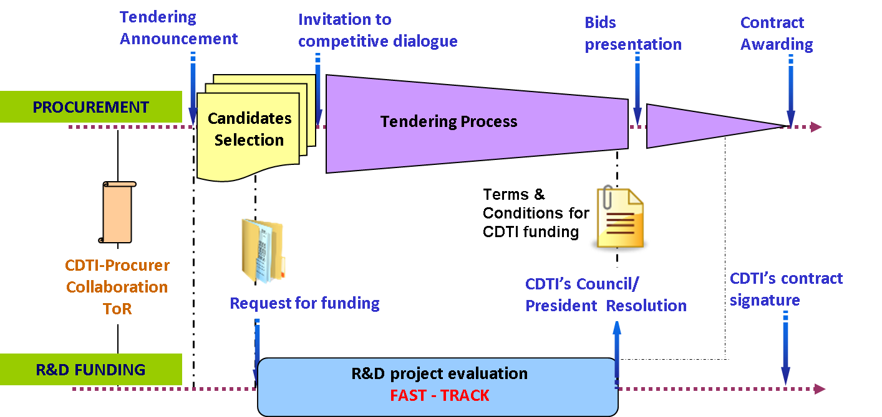
COMPRA PÚBLICA INNOVADORA
IV. EJECUCIÓN
  DESPLIEGUE OPERACIÓN:
    TRAMO I: I+D+i MECANISMO INNODEMANDA

Slide 15
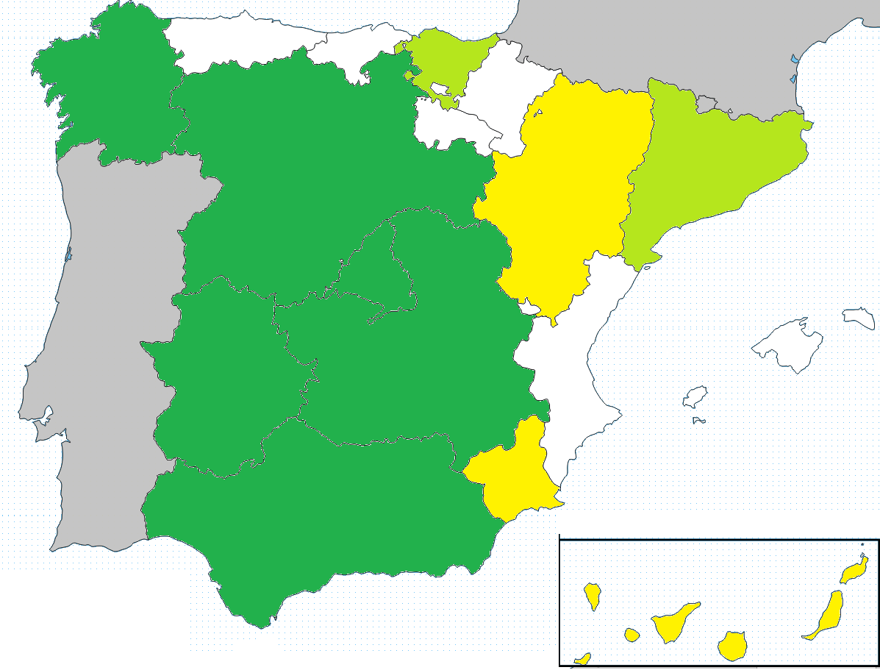
COMPRA PÚBLICA INNOVADORA
V. APLICACIÓN
Empleo de la CPI (1ª y 2ª Generación - Período 2011-2015) + (3ª Generación):
ACTUACIONES 1ª Y 2ª GENERACIÓN [2011-15]:
21 Convenios (229,49 M€)
Cumplimiento Objetivos: 85% aprox.
Certificación: 80% aprox.
ACTUACIONES 3ª GENERACIÓN [2016-2020]:
3 Convenios (aprox. 24 M€)

Slide 16
COMPRA PÚBLICA INNOVADORA
V. APLICACIÓN CASOS: H2050 e IS
SECTOR: SALUD. Infraestructura Hospitalaria (H2050) / Cartera de Servicios (IS)
OBJETO: H2050: Proyecto de innovación sanitaria centrado en infraestructura hospitalaria y su gestión (9 sub-proyectos)
IS: Proyecto de innovación sanitaria centrado en soluciones asistenciales innovadoras (14 sub-proyectos)
COMPRADOR: SERVICIO GALLEGO DE SALUD (SERGAS)
FINANCIACIÓN: H2050: aprox. 45 M€ (FEDER FT 80%; MINECO AR)
IS: aprox. 45 M€ (FEDER FT 80%; MINECO AR)
RESULTADOS: Nº de Sub-proyectos: 23 (Pymes en el 80% de los contratos)
Nº de empresas involucradas: 94

Slide 17
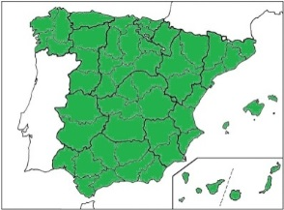
COMPRA PÚBLICA INNOVADORA
V. TENDENCIAS
2020
  Programas de Innovación en Servicios Públicos
  - Mayor dimensión temporal y presupuestaria*: - Mayor eficiencia financiero (Esfuerzo I+D)
  - Mayor mercado potencial (Comercialización)
  - Evaluación del contenido en I+D+i y del fomento de la innovación empresarial vía ACB
  - Estructura del convenio : Consulta interna, TIP****, Consulta al Mercado, Elaboración de Pliegos, Licitaciones CPP & CPTI, Validación de Resultados, Cualificación de soluciones, Despliegue de soluciones a gran escala.
  2015-2020 Portfolio Avanzado: (estimaciones)
    Programa Salud[FID-SALUD]: 130+ necesidades identificadas; 19 Compradores
    Programa Seguridad [FID-MIR]: 40+ necesidades identificadas; 5 Compradores
    Otros Programas 45+ necesidades identificadas;
  (*) Línea FID AGE**: Presupuesto aprox. superior a 5M€; Alcance de las necesidades pluri-regional. (**) AGE: Administración General del Estado
  (***) ACB: Análisis Coste Beneficio (****) TIP: Trámite de Información Pública

Slide 18
COMPRA PÚBLICA INNOVADORA
V. TENDENCIAS: PROGRAMA FID-SALUD
2020
Objetivo general:
Mejorar los servicios públicos socio-sanitarios incorporando bienes o servicios innovadores, en áreas de paciente, del profesional sanitario y de la organización, maximizando la atracción de inversión privada en I+D+i.
Objetivos específicos:
  Fomentar la innovación empresarial
  Impulsar la internacionalización de la innovación empresarial
  Fomentar la transferencia de la innovación a la práctica asistencial
  Promover la colaboración entre entidades públicas para el desarrollo de soluciones innovadoras de interés para el SNS, fomentando las sinergias, evitando duplicidades y aprovechando recursos comunes
  Impulsar la adquisición de las soluciones innovadoras por las administraciones sanitarias como primer cliente de referencia.

Slide 19
COMPRA PÚBLICA INNOVADORA
V. TENDENCIAS: PROGRAMA FID-SALUD
2020

Slide 20
COMPRA PÚBLICA INNOVADORA
V. TENDENCIAS: PROGRAMA FID-SALUD
2020

Slide 21
COMPRA PÚBLICA INNOVADORA
V. TENDENCIAS: PROGRAMA FID-SALUD
2020

Slide 22
COMPRA PÚBLICA INNOVADORA
V. TENDENCIAS: PROGRAMA FID-SALUD
2020

